Slide 1

*槐乡的孩子

Slide 2
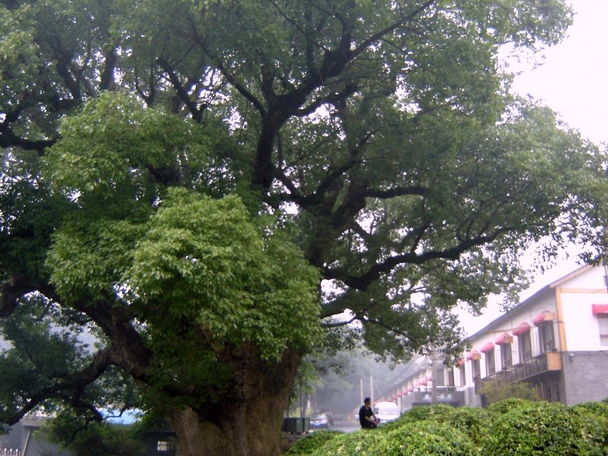

Slide 3
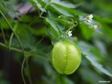
樟树的叶片

Slide 4
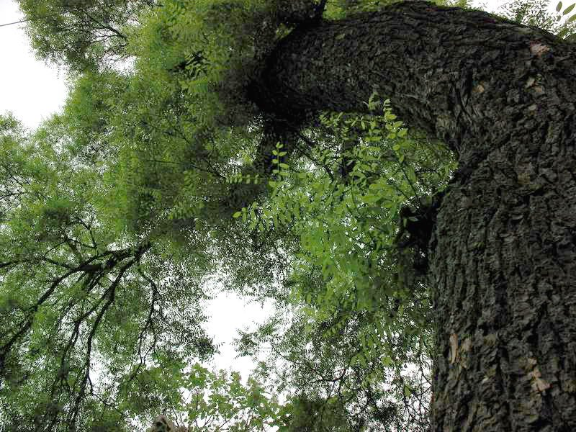
槐树

Slide 5
